Slide 1
Théorème de pythagore
Fait par Catherine hanna et juliana d’arrisso
(DOC NUMÉRO 9 ET 10)

Slide 2
Parties d’un triangle rectangle
Cathète
2. Cathète
3. Hypoténuse

Slide 3
Théorie des triangles rectangles
Trouver mesure d’un côté:
Triangle rectangle possède → angle de 30°
Mesure du côté opposé de cet angle = ½ de la mesure de hypoténuse
10 cm
5 cm
30°

Slide 4
La relation de pythagore
(mesure d’une cathète) ² + (mes. Une cathète) ² = (mes. Hypoténuse) ²
a et b = cathètes
c = hypoténuse
C
A
B

Slide 5
Triangle rectangle

Slide 6
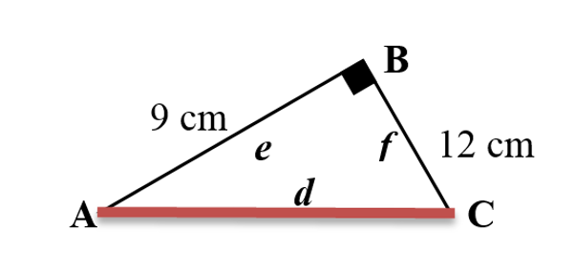
Numéro a) trouver mesure hypoténuse
Formule : a² + b² = c²
9² ⁺ 12² = c²
81 + 144 = c²
√225 = √c²
15cm = c

Slide 7
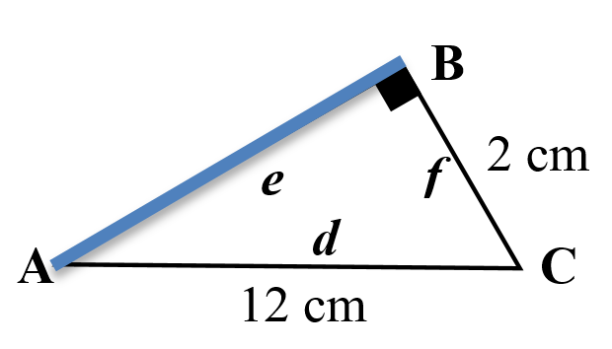
Numéro b) trouver mesure cathète

Slide 8
Démarche b)
1.Isoler la variable :
a² + b² = c²
-a² -a²
b² = c² – a²
2. Valeur b :
b² = c² – a²
b² = 12² - 2²
b² = 144 – 4
√b² = √140
b = √140 cm

Slide 9
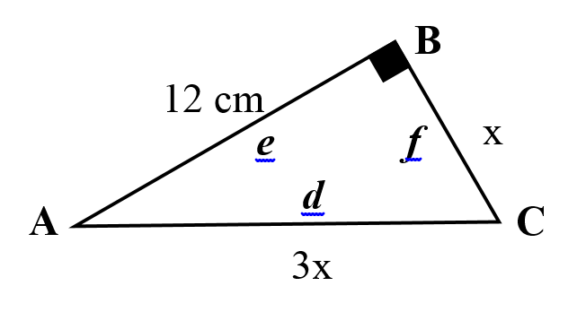
Numéro c) trouver l’aire du triangle

Slide 10
Démarche c)
1. Valeur x :
a² + b² = c²
x² + 12² = (3x)²
x² + 144 = 9x²
-x² -x²
144 = 8x²
÷8 ÷8
√18 = √x²
4,24cm ≈ x
2. Aire triangle :
a = $\frac{b × h}{2}$
a = $\frac{12 × 4,24}{2}$
a ≈ 25,44 cm²

Slide 11
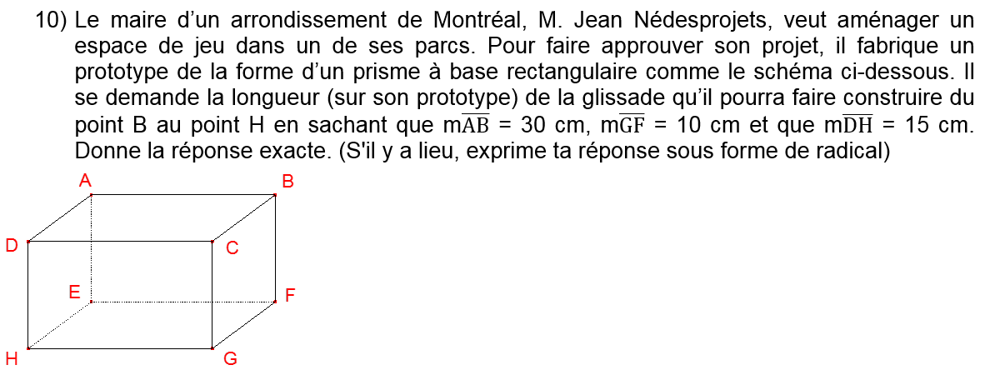
Problème # 10

Slide 12
Problème #10
A
B
mDH = mBF
mDH = 15 cm
mBF = 15 cm
D
C
15 cm
E
F
10 cm
x cm
H
G
30 cm
mAB = mGH
mAB = 30 cm
mGH = 30 cm

Slide 13
Hypoténuse: fh
A
B
D
a² + b² = c²
30² + 10² = c²
900 + 100 = c²
√1000 = √c²
√1000 = c
C
E
F
c
x cm
b
10 cm
H
a
G
30 cm

Slide 14
Hypoténuse: bh
A
B
D
C
15 cm
a² + b² = c²
15² + √1000 ² = c²
225 + 1000 = c²
√ 1225 = √c²
35cm = c
F
√1000 cm
H
G

Slide 15
RÉPONSE: MESURE BH EST DE 35 CM.
A
B
D
35 cm
C
15 cm
a² + b² = c²
15² + √1000 ² = c²
225 + 1000 = c²
√ 1225 = √c²
35cm = c
F
√1000 cm
H
G

